Slide 1


대경
데이터 처리 화면 설계
문서코드 | SF-TD1
버전 | v1.0
작성일 | 2026.10.23
작성자 | 이준호
2026 WP Solutions All Rights Reserved

Slide 2

화면 ID | TD3-001 | 프로그램 ID | TD4-001 | 화면명 | 품질검사 데이터 조회 | 작성일 | 2026.10.23 | 작성자 | 이준호
≡
데이터처리 > 품질검사 데이터 조회
품질검사 데이터 조회
데이터처리
1
수집 일시: 2026-10-17 ~ 2026-10-23, 라인 번호 : 전체
AI 모델링
2
품질검사 데이터 조회
AI 서비스
ID | 수집 일시 | 라인 번호 | 파일명 | 비고
1 | 2026-09-02-11:03:55 | 1 | IMG1.jpg
2 | 2026-09-02-11:03:50 | 1 | IMG2.jpg
3 | 2026-09-02-11:03:45 | 1 | IMG3.jpg
4 | 2026-09-02-11:03:35 | 1 | IMG4.jpg
5 | 2026-09-02-11:03:30 | 1 | IMG5.jpg
6 | 2026-09-02-11:03:25 | 1 | IMG6.jpg
7 | 2026-09-02-11:03:19 | 1 | IMG7.jpg
8 | 2026-09-02-11:03:09 | 1 | IMG8.jpg
9 | 2026-09-02-11:02:53 | 1 | IMG9.jpg
10 | 2026-09-02-11:02:48 | 1 | IMG10.jpg
‹‹
‹
1
2
3
4
5
›
››
1 - 10 / 60
2026 WP Solutions All Rights Reserved

Slide 3
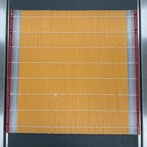
화면 ID | TD3-001 | 프로그램 ID | TD4-001 | 화면명 | 품질검사 데이터 조회 | 작성일 | 2026.10.23 | 작성자 | 이준호
≡
데이터처리 > 품질검사 데이터 조회
품질검사 데이터 조회
데이터처리
1
수집 일시: 2026-10-17 ~ 2026-10-23, 라인 번호 : 전체
AI 모델링
2
품질검사 데이터 조회
AI 서비스
ID | 수집 일시 | 라인 번호 | 파일명 | 비고
1 | 2026-09-02-11:03:55 | 1 | IMG1.jpg
2 | 2026-09-02-11:03:50 | 1 | IMG2.jpg
3 | 2026-09-02-11:03:45 | 1 | IMG3.jpg
4 | 2026-09-02-11:03:35 | 1 | IMG4.jpg
5 | 2026-09-02-11:03:30 | 1 | IMG5.jpg
6 | 2026-09-02-11:03:25 | 1 | IMG6.jpg
7 | 2026-09-02-11:03:19 | 1 | IMG7.jpg
8 | 2026-09-02-11:03:09 | 1 | IMG8.jpg
9 | 2026-09-02-11:02:53 | 1 | IMG9.jpg
10 | 2026-09-02-11:02:48 | 1 | IMG10.jpg
3
4
닫기
이미지 데이터
LINE01
IMG1.jpg
‹‹
‹
1
2
3
4
5
›
››
1 - 10 / 60
2026 WP Solutions All Rights Reserved

Slide 4
화면 ID | TD3-001 | 프로그램 ID | TD4-001 | 화면명 | 품질검사 데이터 조회 | 작성일 | 2026.10.23 | 작성자 | 이준호
□ 업무 설명
- 각 라인의 비전 카메라에서 촬영된 이미지 데이터를 조회한다.
□ 화면 설명
- ❶ 조회 조건: 수집 일시의 시작일·종료일, 라인 번호를 입력한다.
- ❷ 목록: ID, 수집 일시, 라인 번호, 파일명, 비고를 표시한다.
- 클릭 시 이미지 조회가 가능하다.
- ❸ : 원천 이미지 조회 팝업
-- ❹ : 원천 이미지 조회 팝업 종료 버튼
□ 기능 설명
- ❶ 수집 일시·라인 번호를 설정한 뒤 조회 아이콘을 누르면 조건에 맞는 ❷ 목록을 표시한다.
- ❷ 목록 하단의 페이지 번호를 누르면 해당 페이지를 10건씩 조회한다.
- ❸ 원천 이미지 조회
- “[공정라인]” 문자열을 이미지 조회 팝업 좌측 하단에 표시
- “파일명”문자열을 이미지 조회 팝업 우측 하단에 표시
- ❹ : 원천 이미지 조회 팝업 종료 버튼
- 닫기 버튼 클릭시 팝업 종료
□ 조회 조건
- 수집 일시로 이미지를 조회하며, 최근 수집 일시가 상단에 오도록 정렬한다.
- 최초 조회 기간은 오늘을 포함한 최근 7일이다.
- 조회 시작일은 오늘의 6일 전, 종료일은 오늘이다.
- 라인 번호의 기본값은 ‘전체’이며, ‘전체’인 코드 조건은 제한 없이 조회한다.
- 화면 예시 이미지는 제공된 샘플을 사용해 AI로 생성한 이미지이다.
2026 WP Solutions All Rights Reserved

Slide 5
화면 ID | TD3-002 | 프로그램 ID | TD4-002 | 화면명 | 품질검사 전처리 데이터 조회 | 작성일 | 2026.10.23 | 작성자 | 이준호
≡
품질검사 전처리 데이터 조회
품질검사 전처리 데이터 조회
데이터처리
1
수집 일시: 2026-10-17 ~ 2026-10-23, 라인 번호 : 전체, 불량 여부 : 전체, 불량 유형 : 전체
AI 모델링
2
품질검사 전처리 데이터 조회
AI 서비스
ID | 수집 일시 | 라인 번호 | 파일명 | 불량 여부 | 불량 유형 | 비고
1 | 2026-09-02-11:03:55 | 1 | IMG1.jpg | 불량 | 살 조립 이탈
2 | 2026-09-02-11:03:50 | 1 | IMG2.jpg | 정상 | -
3 | 2026-09-02-11:03:45 | 1 | IMG3.jpg | 정상 | -
4 | 2026-09-02-11:03:35 | 1 | IMG4.jpg | 정상 | -
5 | 2026-09-02-11:03:30 | 1 | IMG5.jpg | 정상 | -
6 | 2026-09-02-11:03:25 | 1 | IMG6.jpg | 정상 | -
7 | 2026-09-02-11:03:19 | 1 | IMG7.jpg | 정상 | -
8 | 2026-09-02-11:03:09 | 1 | IMG8.jpg | 불량 | 살 조립 이탈, 살 조립 이탈
9 | 2026-09-02-11:02:53 | 1 | IMG9.jpg | 불량 | 살 끊김 불량, 엮음실 불량
10 | 2026-09-02-11:02:48 | 1 | IMG10.jpg | 정상 | -
전처리 프로그램 실행
업데이트
‹‹
‹
1
2
3
4
5
›
››
1 - 10 / 60
2026 WP Solutions All Rights Reserved

Slide 6
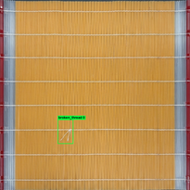
화면 ID | TD3-002 | 프로그램 ID | TD4-002 | 화면명 | 품질검사 전처리 데이터 조회 | 작성일 | 2026.10.23 | 작성자 | 이준호
≡
품질검사 전처리 데이터 조회
품질검사 전처리 데이터 조회
데이터처리
1
수집 일시: 2026-10-17 ~ 2026-10-23, 라인 번호 : 전체, 불량 여부 : 전체, 불량 유형 : 전체
AI 모델링
2
품질검사 전처리 데이터 조회
AI 서비스
ID | 수집 일시 | 라인 번호 | 파일명 | 불량 여부 | 불량 유형 | 비고
1 | 2026-09-02-11:03:55 | 1 | IMG1.jpg | 불량 | 살 조립 이탈
2 | 2026-09-02-11:03:50 | 1 | IMG2.jpg | 정상 | -
3 | 2026-09-02-11:03:45 | 1 | IMG3.jpg | 정상 | -
4 | 2026-09-02-11:03:35 | 1 | IMG4.jpg | 정상 | -
5 | 2026-09-02-11:03:30 | 1 | IMG5.jpg | 정상 | -
6 | 2026-09-02-11:03:25 | 1 | IMG6.jpg | 정상 | -
7 | 2026-09-02-11:03:19 | 1 | IMG7.jpg | 정상 | -
8 | 2026-09-02-11:03:09 | 1 | IMG8.jpg | 불량 | 살 조립 이탈, 살 조립 이탈
9 | 2026-09-02-11:02:53 | 1 | IMG9.jpg | 불량 | 살 끊김 불량, 엮음실 불량
10 | 2026-09-02-11:02:48 | 1 | IMG10.jpg | 정상 | -
3
4
닫기
이미지 데이터
LINE01
IMG1.jpg
5
전처리 프로그램 실행
6
업데이트
‹‹
‹
1
2
3
4
5
›
››
1 - 10 / 60
2026 WP Solutions All Rights Reserved

Slide 7
화면 ID | TD3-002 | 프로그램 ID | TD4-002 | 화면명 | 품질검사 전처리 데이터 조회 | 작성일 | 2026.10.23 | 작성자 | 이준호
□ 업무 설명
- 각 라인의 비전 카메라에서 촬영된 이미지 데이터를 기반으로 한 AI 학습용 전처리 데이터를 조회한다.
□ 화면 설명
- ❶ 조회 조건: 수집 일시의 시작일·종료일, 라인 번호, 불량 여부, 불량 유형을 입력한다.
- ❷ 목록: ID, 수집 일시, 라인 번호, 파일명, 불량 여부, 불량 유형, 비고를 표시한다.
- 전처리 이미지는 클릭 시 확대 조회가 가능하다.
- 불량 여부는 정상, 불량으로 표시한다.
- 불량 유형은 불량 유형명으로 표시하며, 전체 class는 다음과 같다
  1 살 조립 이탈 - 살이 튀어나와 있음 : stick_offset
  2 살 끊김 불량 - 살이 중간에 끊겨 있음 : stick_broken
  3 엮음실 불량 - 엮음 실이 튀어나와 있음 : thread_defection
  4 본딩 불량 - 본드가 김발장 안쪽까지 흘러들어옴: bond_overflow
  5 풀림 - 조립이 풀림 : broken
  - yolo_txt는 yolo 학습을 위한 전체 레이블이다. 순서는 class, x좌표, y좌표, width, height이다.
  불량 여부가 정상이라면 불량 유형, yolo_txt는 따로 라벨링하지 않는다.
  - ❸ : 전처리 이미지 조회 팝업
  - ❹ : 전처리 이미지 조회 팝업 종료 버튼
  - ❺ : 전처리 프로그램(labelImg) 실행 버튼
  - ❻ : 업데이트 버튼
□ 기능 설명
- ❶ 수집 일시·라인 번호·불량 여부·불량 유형을 설정한 뒤 조회 아이콘을 누르면 조건에 맞는 ❷ 목록을 표시한다.
- ❷ 목록 하단의 페이지 번호를 누르면 해당 페이지를 10건씩 조회한다.
- ❸ 전처리 이미지 조회
- “[공정라인]” 문자열을 이미지 조회 팝업 좌측 하단에 표시
- “파일명”문자열을 이미지 조회 팝업 우측 하단에 표시
- ❹ : 전처리 이미지 조회 팝업 종료 버튼
- 버튼 클릭시 팝업 종료
- ❺,❻ : labelImg로 직접 라벨링한 뒤 업데이트하여 ❷ 목록에 반영
□ 조회 조건
- 수집 일시로 기간을 조회하며, 최근 수집 일시가 위에 오도록 정렬한다.
- 최초 조회 기간은 오늘을 포함한 최근 7일이다.
- 조회 시작일은 오늘의 6일 전, 종료일은 오늘이다.
- 라인 번호, 불량 여부와 불량 유형의 기본값은 각각 ‘전체’이며, ‘전체’인 코드 조건은 제한 없이 조회한다.
화면 예시 이미지는 제공된 샘플을 사용해 AI로 생성한 이미지이다.
전처리 데이터 컬럼은 데이터 라벨링 프로그램 labelImg의 결과에 따라 달라질 수 있다.
2026 WP Solutions All Rights Reserved

Slide 8
대경
AI 모델링 화면 설계
문서코드 | SF-TD1
버전 | v1.0
작성일 | 2026.10.23
작성자
2026 WP Solutions All Rights Reserved

Slide 9
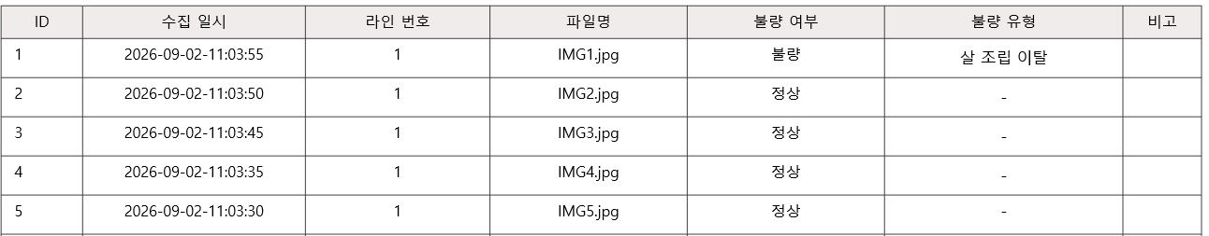
화면 ID | TD3-003 | 프로그램 ID | TD4-003 | 화면명 | 품질검사 AI 모델링 | 작성일 | 2026.10.23 | 작성자 | 이준호
≡
AI 모델링 > 품질검사 AI 모델링
품질검사 AI 모델링
데이터처리
1
학습 일시: 2026-09-23 ~ 2026-10-23
AI 모델링
2
품질검사 전처리 데이터
AI 서비스
‹‹
‹
1
2
3
4
5
›
››
1 - 5 / 40
3
학습 정보 조회
 | 모델명 | 학습 일시 | 학습시간 | 알고리즘 | 비고
1 | Defection_Detect_Model_01 | 2026-10-23 09:00:00 | 00:12:30 | YOLO
2 | Defection_Detect_Model_02 | 2026-10-22 09:00:00 | 00:15:20 | YOLO
3 | Defection_Detect_Model_03 | 2026-10-21 09:00:00 | 00:13:10 | YOLO
4 | Defection_Detect_Model_04 | 2026-10-20 09:00:00 | 00:12:30 | YOLO
5 | Defection_Detect_Model_05 | 2026-10-19 09:00:00 | 00:15:20 | YOLO
6 | Defection_Detect_Model_06 | 2026-10-18 09:00:00 | 00:13:10 | YOLO
7 | Defection_Detect_Model_07 | 2026-10-17 09:00:00 | 00:12:30 | YOLO
8 | Defection_Detect_Model_08 | 2026-10-16 09:00:00 | 00:15:20 | YOLO
‹‹
‹
1
2
3
4
5
›
››
1 - 8 / 40
2026 WP Solutions All Rights Reserved

Slide 10
화면 ID | TD3-003 | 프로그램 ID | TD4-003 | 화면명 | 품질검사 AI 모델링 | 작성일 | 2026.10.23 | 작성자 | 이준호
□ 업무 설명
- 공정 라인에서 발생한 AI 학습용 이미지 전처리 데이터와 AI 학습 정도를 함께 확인한다.
□ 화면 설명
- ❶ 날짜 조건: 하단 학습 정보의 학습 일시를 조회할 시작일과 종료일을 입력한다.
- ❷ 상단 목록 제목은 '품질검사 전처리 데이터'이다.
- ID, 수집 일시, 라인 번호, 파일명, 불량 여부, 불량 유형, 비고를 표시한다.
- 전체 불량 유형은 다음과 같다
  살 조립 이탈 - 살이 튀어나와 있음 : stick_offset
  살 끊김 불량 - 살이 중간에 끊겨 있음 : stick_broken
  엮음실 불량 - 엮음 실이 튀어나와 있음 : thread_defection
  본딩 불량 - 본드가 김발장 안쪽까지 흘러들어옴: bond_overflow
  풀림 - 조립이 풀림 : broken
- ❸ 하단 목록 제목은 '학습 정보 조회'이다.
- 행 번호, 모델명, 학습 일시, 학습시간, 알고리즘, 비고를 표시한다.
□ 기능 설명
- ❶ 조회 아이콘을 누르면 ❷ 최근 한 달 전처리 목록과 ❸ 날짜 조건에 맞는 학습 정보를 갱신한다.
- ❷ 전처리 목록은 페이지당 5건씩, ❸ 학습 정보는 페이지당 8건씩 표시한다.
- 각 목록 하단의 페이지 번호를 누르면 해당 목록의 선택한 페이지를 조회한다.
□ 조회 조건
- 기본 조회 기간은 전월 동일일부터 오늘까지의 최근 1달이다.
- ❷ 전처리 데이터는 날짜 조건과 관계없이 최근 한 달을 조회한다.
- ❸ 학습 정보는 학습 일시를 기준으로 조회한다.
- 전월에 동일한 날짜가 없으면 전월 말일을 시작일로 적용한다.
2026 WP Solutions All Rights Reserved

Slide 11
화면 ID | TD3-004 | 프로그램 ID | TD4-004 | 화면명 | 품질 검사 AI 모델 검증 | 작성일 | 2026.10.23 | 작성자 | 이준호
≡
AI 모델링 > 품질 검사 AI 모델 검증
품질 검사 AI 모델 검증
데이터처리
1
학습 일시: 2026-09-23 ~ 2026-10-23
AI 모델링
2
학습 정보 조회
AI 서비스
 | 모델명 | 학습 일시 | 학습시간 | 손실 값 | 검증 손실값 | 정확도 | 정밀도 | 재현율 | mAP50 | 비고
1 | Defection_Detect_Model_01 | 2026-10-23 09:00:00 | 00:12:30 | 0.0138 | 0.0171 | 94.2% | 0.987 | 0.892 | 0.873
2 | Defection_Detect_Model_02 | 2026-10-22 09:00:00 | 00:15:20 | 0.0165 | 0.0210 | 93.8% | 0.958 | 0.883 | 0.894
3 | Defection_Detect_Model_03 | 2026-10-21 09:00:00 | 00:13:10 | 0.0119 | 0.0146 | 94.5% | 0.966 | 0.872 | 0.861
4 | Defection_Detect_Model_04 | 2026-10-20 09:00:00 | 00:12:30 | 0.0143 | 0.0178 | 94.2% | 0.925 | 0.861 | 0.851
5 | Defection_Detect_Model_05 | 2026-10-19 09:00:00 | 00:15:20 | 0.0172 | 0.0223 | 93.8% | 0.934 | 0.851 | 0.847
6 | Defection_Detect_Model_06 | 2026-10-18 09:00:00 | 00:13:10 | 0.0124 | 0.0152 | 94.5% | 0.938 | 0.840 | 0.830
7 | Defection_Detect_Model_07 | 2026-10-17 09:00:00 | 00:12:30 | 0.0151 | 0.0185 | 94.2% | 0.902 | 0.829 | 0.834
8 | Defection_Detect_Model_08 | 2026-10-16 09:00:00 | 00:15:20 | 0.0180 | 0.0231 | 93.8% | 0.929 | 0.818 | 0.823
9 | Defection_Detect_Model_09 | 2026-10-15 09:00:00 | 00:13:10 | 0.0128 | 0.0159 | 94.5% | 0.901 | 0.806 | 0.817
10 | Defection_Detect_Model_10 | 2026-10-14 09:00:00 | 00:12:30 | 0.0157 | 0.0192 | 94.2% | 0.896 | 0.795 | 0.827
11 | Defection_Detect_Model_11 | 2026-10-13 09:00:00 | 00:15:20 | 0.0186 | 0.0239 | 93.8% | 0.881 | 0.781 | 0.801
12 | Defection_Detect_Model_12 | 2026-10-12 09:00:00 | 00:13:10 | 0.0131 | 0.0164 | 94.5% | 0.897 | 0.768 | 0.793
‹‹
‹
1
2
3
4
5
›
››
1 - 12 / 60
2026 WP Solutions All Rights Reserved

Slide 12
화면 ID | TD3-004 | 프로그램 ID | TD4-004 | 화면명 | 품질 검사 AI 모델 검증 | 작성일 | 2026.10.23 | 작성자 | 이준호
﻿□ 업무 설명
- 품질 검사 AI 모델의 학습 정보와 산출 정확도, 정밀도, 재현율, mAP50, 손실 값, 검증 손실값을 조회한다.
□ 화면 설명
- ❶ 날짜 조건: AI 학습 정보를 조회할 시작일과 종료일을 입력한다.
- ❷ 목록: 행 번호, 모델명, 학습 일시, 학습시간을 표시한다.
- 손실 값, 검증 손실값, 산출 정확도(%), 정밀도, 재현율, mAP50, 비고를 이어서 표시한다.
□ 기능 설명
- ❶ 시작일과 종료일을 설정한 뒤 조회 아이콘을 누르면 ❷ 목록을 갱신한다.
- ❷ 모델별 정확도·정밀도·재현율·mAP50과 손실 값을 함께 확인한다. 손실 값의 조건은 비고에서 확인한다.
- ❷ 목록 하단의 페이지 번호를 누르면 해당 페이지를 12건씩 조회한다.
□ 조회 조건
- 학습 일시를 기준으로 날짜 범위를 조회한다.
- 기본 조회 기간은 전월 동일일부터 오늘까지의 최근 1달이다.
- 전월에 동일한 날짜가 없으면 전월 말일을 시작일로 적용한다.
□ 학습 지표 표시 기준
- 정확도(ACCURACY)는 퍼센트 표시를 사용한다. LOSS와 VAL_LOSS에는 %를 붙이지 않는다.
- 손실 값과 검증 손실값은 저장된 모델에 대응하는 에포크의 손실 값이다.
- 손실 값은 학습(train)의 box_loss, cls_loss, dfl_loss 합이며, 검증 손실값은 검증(val)의 box_loss, cls_loss, dfl_loss 합이다.
- 손실 값은 소수 4자리로 표시한다. NULL은 '-'(미산출), 실제 0은 '0.0000'으로 구분한다.
- 정밀도, 재현율, mAP50은 저장된 모델에 대응하는 에포크의 검증 결과이며, 소수 3자리로 표시한다.
- 비고(REMARK)에는 저장 에포크(best.pt 기준) 등 특이사항을 기록한다.
- 화면의 손실 값과 성능 지표는 설명을 위한 예시이며, 실제 측정한 모델 성능을 뜻하지 않는다.
2026 WP Solutions All Rights Reserved

Slide 13
대경
AI 서비스 화면 설계
문서코드 | SF-TD1
버전 | v1.0
작성일 | 2026.10.23
작성자 | 이준호
2026 WP Solutions All Rights Reserved

Slide 14
화면 ID | TD3-005 | 프로그램 ID | TD4-005 | 화면명 | 대시보드 | 작성일 | 2026.10.23 | 작성자 | 이준호
≡
AI 서비스 > 대시보드
대시보드
데이터처리
1
표시 기간: 2025-10 ~ 2026-10
AI 모델링
2
완제품불량률 추이 조회
AI 서비스
2026 WP Solutions All Rights Reserved

Slide 15
화면 ID | TD3-005 | 프로그램 ID | TD4-005 | 화면명 | 대시보드 | 작성일 | 2026.10.23 | 작성자 | 이준호
≡
AI 서비스 > 대시보드
대시보드
데이터처리
3
표시 기간: 2025-10 ~ 2026-10
AI 모델링
4
시간당 생산량 추이 조회
AI 서비스
2026 WP Solutions All Rights Reserved

Slide 16
화면 ID | TD3-005 | 프로그램 ID | TD4-005 | 화면명 | 대시보드 | 작성일 | 2026.10.23 | 작성자 | 이준호
﻿□ 업무 설명
- 완제품 불량률과 시간당 생산량 월별 추이를 그래프로 한눈에 확인한다.
□ 화면 설명
- ❶ 표시 기간: 직전 12개월과 현재 월을 표시한다.
- ❷ 선 그래프: 완제품 불량률 추이 조회
- 월별 불량률을 선 그래프로 표시한다.
- ❸ 표시 기간: 직전 12개월과 현재 월을 표시한다.
- ❹ 선 그래프 : 월 평균 시간당 생산량을 선 그래프로 표시한다.
□ 기능 설명
- ❷ 월별 불량률 그래프와 ❹ 월 평균 시간당 생산량 그래프를 15초 간격으로 반복 전환한다.
- 각 그래프의 제목, 항목과 월별 수치를 전환 상태에 맞춰 표시한다.
□ 조회 조건
- 직전 12개월과 현재월이며, 현재월이 바뀌면 표시 기간도 함께 이동한다.
- 현재월은 조회 시점까지의 실시간 데이터로 표시한다. 예시는 2026-10-28 조회 시 2026-10-01 ~ 2026-10-28까지의 데이터이다.
- 두 그래프는 동일한 기간의 월별 데이터를 표시한다.
2026 WP Solutions All Rights Reserved

Slide 17
화면 ID | TD3-006 | 프로그램 ID | TD4-006 | 화면명 | AI 기반 품질검사 합불 판정 | 작성일 | 2026.10.23 | 작성자 | 이준호
≡
AI 서비스 > AI 기반 품질검사 합불 판정
AI 기반 품질검사 합불 판정
데이터처리
1
AI 기반 품질검사 합불 판정
AI 모델링
AI 서비스
4
2
OK
NG
class : 본딩 불량
3
수집 일시 | 2026-09-02-11:03:55
검사 일시 | 2026-10-28 11:37:01
라인 번호 | 1
파일명 | FILE01.jpg
불량 유형 | 엮음실 불량 본딩 불량
class : 엮음실 불량
2026 WP Solutions All Rights Reserved

Slide 18
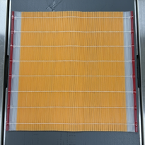
화면 ID | TD3-006 | 프로그램 ID | TD4-006 | 화면명 | AI 기반 품질검사 합불 판정 | 작성일 | 2026.10.23 | 작성자 | 이준호
≡
AI 서비스 > AI 기반 품질검사 합불 판정
AI 기반 품질검사 합불 판정
데이터처리
1
AI 기반 품질검사 합불 판정
AI 모델링
AI 서비스
4
2
OK
NG
3
수집 일시 | 2026-09-02-11:03:55
검사 일시 | 2026-10-28 11:37:01
라인 번호 | 1
파일명 | FILE02.jpg
불량 유형 | -
2026 WP Solutions All Rights Reserved

Slide 19
화면 ID | TD3-006 | 프로그램 ID | TD4-006 | 화면명 | AI 기반 품질검사 합불 판정 | 작성일 | 2026.10.23 | 작성자 | 이준호
﻿□ 업무 설명
- 촬영된 원본 사진을 품질 검사 AI를 활용해 검사한 가장 최근 결과 1건을 실시간으로 모니터링 한다.
□ 화면 설명
- ❶ 가장 최근 검사 결과 1건을 표시한다.
- ❷ 합불 판정 결과를 OK, NG로 표시한다.
- 정상이면 OK, 불량이면 NG를 강조하여 표시한다.
- ❸ 수집 일시, 검사 일시, 라인 번호, 파일명, 불량 유형을 표시한다. 검출된 불량 유형이 여러 개이면 모두 표시한다.
- 불량이 검출되지 않은 경우 불량 유형은 ‘-’로 표시한다.
- ❹ 검사한 이미지를 표시하며, 검출된 불량 위치를 박스로 표시한다.
□ 기능 설명
- 새로운 검사 결과가 생성되면 ❷ 판정 결과, ❸ 검사 정보, ❹ 이미지를 함께 갱신한다.
□ 조회 조건
- 별도의 조회 조건 없이 가장 최근 검사 결과 1건을 조회한다.
2026 WP Solutions All Rights Reserved

Slide 20
화면 ID | TD3-007 | 프로그램 ID | TD4-007 | 화면명 | AI 기반 품질검사 내역조회 | 작성일 | 2026.10.23 | 작성자 | 이준호
≡
AI 서비스 > AI 기반 품질검사 내역조회
AI 기반 품질검사 내역조회
데이터처리
1
검사 일시 : 2026-09-23 ~ 2026-10-23, 라인 번호 : 전체, 불량 여부 : 전체, 불량 유형 : 전체
AI 모델링
2
AI 기반 품질검사 내역조회
AI 서비스
 | 검사 일시 | 라인 번호 | 불량 여부 | 불량 유형 | 비고
1 | 2026-10-23-11:05:00 | 1 | 불량 | 엮음실 불량 | -
2 | 2026-10-23-11:04:55 | 1 | 정상 | - | -
3 | 2026-10-23-11:04:49 | 1 | 정상 | - | -
4 | 2026-10-23-11:04:42 | 1 | 정상 | - | -
5 | 2026-10-23-11:04:36 | 1 | 정상 | - | -
6 | 2026-10-23-11:04:31 | 1 | 정상 | - | -
7 | 2026-10-23-11:04:24 | 1 | 불량 | 풀림 | -
8 | 2026-10-23-11:04:19 | 1 | 정상 | - | -
9 | 2026-10-23-11:04:13 | 1 | 정상 | - | -
10 | 2026-10-23-11:04:06 | 1 | 정상 | - | -
11 | 2026-10-23-11:04:01 | 1 | 불량 | 본딩 불량 | -
12 | ﻿2026-10-23-11:03:55 | 1 | 정상 | - | -
‹‹
‹
1
2
3
4
5
›
››
1 - 12 / 60
2026 WP Solutions All Rights Reserved

Slide 21
화면 ID | TD3-007 | 프로그램 ID | TD4-007 | 화면명 | AI 기반 품질검사 내역조회 | 작성일 | 2026.10.23 | 작성자 | 이준호
□ 업무 설명
- 검사 일시 범위의 품질 검사 내역을 라인 번호, 불량 여부, 불량 유형 별로 조회한다.
□ 화면 설명
- ❶ 검사 일시의 범위와 라인 번호, 불량 여부, 불량 유형을 선택한다.
- ❷ 목록에서 검사 일시, 라인 번호, 불량 여부, 불량 유형, 비고를 확인한다. 좌측에는 선택한 행의 검사 이미지를 표시한다.
□ 기능 설명
- ❶ 조회 버튼을 누르면 선택한 조건에 맞는 검사 내역을 표시한다.
- ❷ 검사 내역은 최신 검사 일시부터 라인 번호순으로 정렬한다.
- ❷ 목록 하단의 페이지 번호를 누르면 해당 페이지를 12건씩 조회한다.
□ 조회 조건
- 조회 기간은 검사 일시 범위 기준이며, 기본값은 최근 1달이다. 예시는 2026-09-23 ~ 2026-10-23까지의 조회 내역이다.
- 라인 번호, 불량 여부, 불량 유형은 기본적으로 전체를 조회한다.
2026 WP Solutions All Rights Reserved

Slide 22
구분선

Slide 23
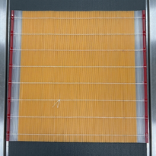

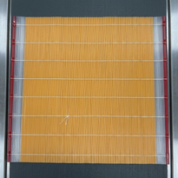
화면 ID | TD3-001 | 프로그램 ID | TD4-001 | 화면명 | 품질검사 데이터 조회 | 작성일 | 2026.10.23 | 작성자 | 이준호
≡
데이터처리 > 품질검사 데이터 조회
품질검사 데이터 조회
데이터처리
1
조회일자: 2026-10-17 ~ 2026-10-23, 라인 번호 : 전체, 불량 여부 : 전체
AI 모델링
2
품질검사 데이터 조회
AI 서비스
2026-09-02-11:03:55 Lane1
2026-09-02-11:03:50 Lane1
2026-09-02-11:03:45 Lane1
2026-09-02-11:03:40 Lane1
2026-09-02-11:03:35 Lane1
2026-09-02-11:03:30 Lane1
2026-09-02-11:03:25 Lane1
2026-09-02-11:03:19 Lane1
2026-09-02-11:03:14 Lane1
2026-09-02-11:03:09 Lane1
2026-09-02-11:03:04 Lane1
2026-09-02-11:02:58 Lane1
2026-09-02-11:02:53 Lane1
2026-09-02-11:02:48 Lane1
2026-09-02-11:02:43 Lane1
2026-09-02-11:02:38 Lane1
2026-09-02-11:02:33 Lane1
2026-09-02-11:02:27 Lane1
2026-09-02-11:02:22 Lane1
2026-09-02-11:02:17 Lane1
2026-09-02-11:02:12 Lane1
‹‹
‹
1
2
3
4
5
›
››
1 - 21 / 60
2026 WP Solutions All Rights Reserved

Slide 24
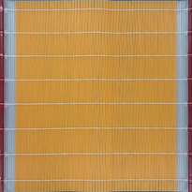
화면 ID | TD3-002 | 프로그램 ID | TD4-002 | 화면명 | 품질검사 전처리 데이터 조회 | 작성일 | 2026.10.23 | 작성자 | 이준호
≡
품질검사 전처리 데이터 조회
품질검사 전처리 데이터 조회
데이터처리
1
조회일자: 2026-10-17 ~ 2026-10-23, 라인 번호 : 전체, 불량 여부 : 전체, 불량 유형 : 전체
AI 모델링
2
품질검사 전처리 데이터 조회
AI 서비스
label : 1
class : broken_thread
normal
label : 0
normal
class : 1
bond_leak
label : 0
normal
label : 1
broken_bar
label : 0
normal
label : 0
normal
label : 0
normal
label : 0
normal
class : 0
normal
label : 0
normal
label : 1
broken_bar
label : 0
normal
label : 1
broken_thread
label : 0
normal
label : 0
normal
label : 1
broken_thread
label : 0
normal
label : 1
bond_leak
label : 0
normal
‹‹
‹
1
2
3
4
5
›
››
1 - 21 / 60
2026 WP Solutions All Rights Reserved

Slide 25
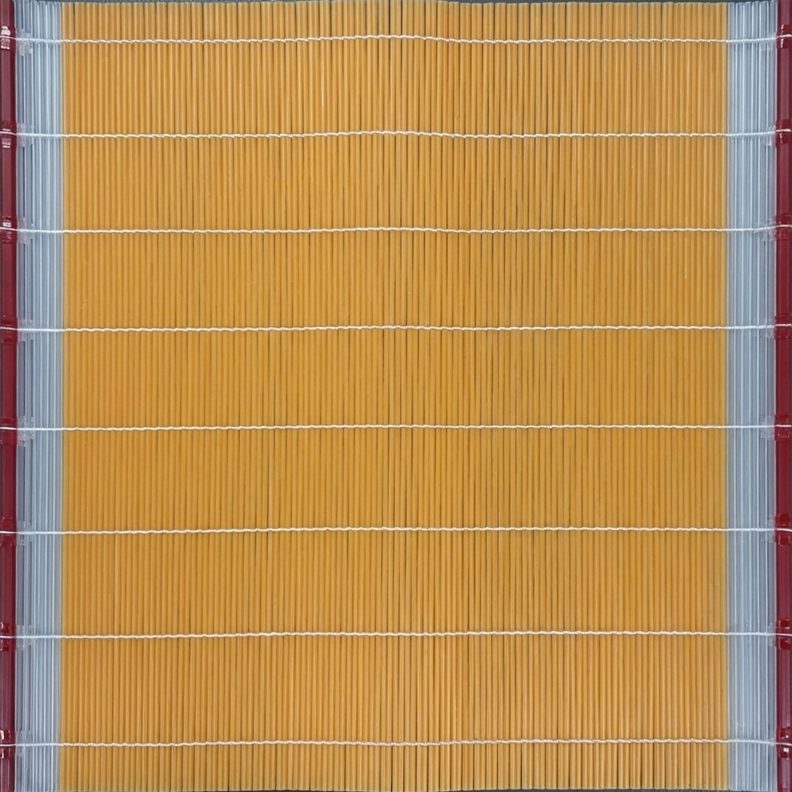
화면 ID | TD3-002 | 프로그램 ID | TD4-002 | 화면명 | 품질검사 전처리 데이터 조회 | 작성일 | 2026.10.23 | 작성자 | 이준호
≡
품질검사 전처리 데이터 조회
품질검사 전처리 데이터 조회
데이터처리
1
조회일자: 2026-10-17 ~ 2026-10-23, 불량 여부 : 전체, 불량 유형 : 전체
AI 모델링
2
품질검사 전처리 데이터 조회
AI 서비스
id | 전처리 이미지 | 촬영일시 | 불량 여부 | 불량 유형 | yolo_txt
1 |  | 2026-09-02-11:03:55 | True | 1 | 1 0.344 0.692 0.079 0.125
2 |  | 2026-09-02-11:03:50 | True | 1,1 | 1 0.468 0.537 0.031 0.142 1 0.705 0.214 0.027 0.118
3 |  | 2026-09-02-11:03:45 | False | - | -
4 |  | 2026-09-02-11:03:40 | True | 2,3 | 2 0.512 0.281 0.064 0.098 3 0.934 0.772 0.088 0.203
5 |  | 2026-09-02-11:03:35 | False | - | -
6 |  | 2026-09-02-11:03:30 | False | - | -
‹‹
‹
1
2
3
4
5
›
››
1 - 6 / 60
2026 WP Solutions All Rights Reserved

Slide 26

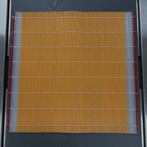

화면 ID | TD3-006 | 프로그램 ID | TD4-006 | 화면명 | AI 기반 품질검사 합불 판정 | 작성일 | 2026.10.23 | 작성자 | 이준호
≡
AI 서비스 > AI 기반 품질검사 합불 판정
AI 기반 품질검사 합불 판정
데이터처리
1
조회일자: 2026-10-23, 라인 번호 : 전체, 불량 여부 : 전체, 불량 유형 : 전체
AI 모델링
2
AI 기반 품질검사 합불 판정
AI 서비스
2026-09-02-11:03:55 Lane1
2026-09-02-11:03:50 Lane1
2026-09-02-11:03:45 Lane1
2026-09-02-11:03:40 Lane1
2026-09-02-11:03:35 Lane1
2026-09-02-11:03:30 Lane1
2026-09-02-11:03:25 Lane1
‹‹
‹
1
2
3
4
5
›
››
1 - 7 / 60
4
3
판별 일시 | 촬영 일시 | 라인 번호 | 불량 여부 | 신뢰도 | 탐지 개수 | 추론 시간
2026-10-28 11:37:01 | 2026-09-02-11:03:55 | 1 | 정상 | 0.933 | 0 | 0.5ms
2026 WP Solutions All Rights Reserved

